Slide 1
Одежда ˗ экологическая проблема современности.
Выполнила: Магадеева Г.А.
ученица 5 класса МБОУ СОШ № 1
имени Филиппова А.П. с.Юмагузино
Кугарчинского района

Slide 2
Актуальность выбранной темы: в настоящее время всё чаще поднимается вопрос как одежда влияет на экологию окружающей среды.
Цель исследования: изучение экологической проблемы, выбор способов её решения.
Задачи:
-выявить как мода влияет на окружающую среду;
-узнать, что можно сделать в рамках небольшого села, чтобы минимизировать загрязнение окружающей среды;
-создать экологическое решение данной проблемы.
Методы исследования: информационно-поисковый, практический.

Slide 3
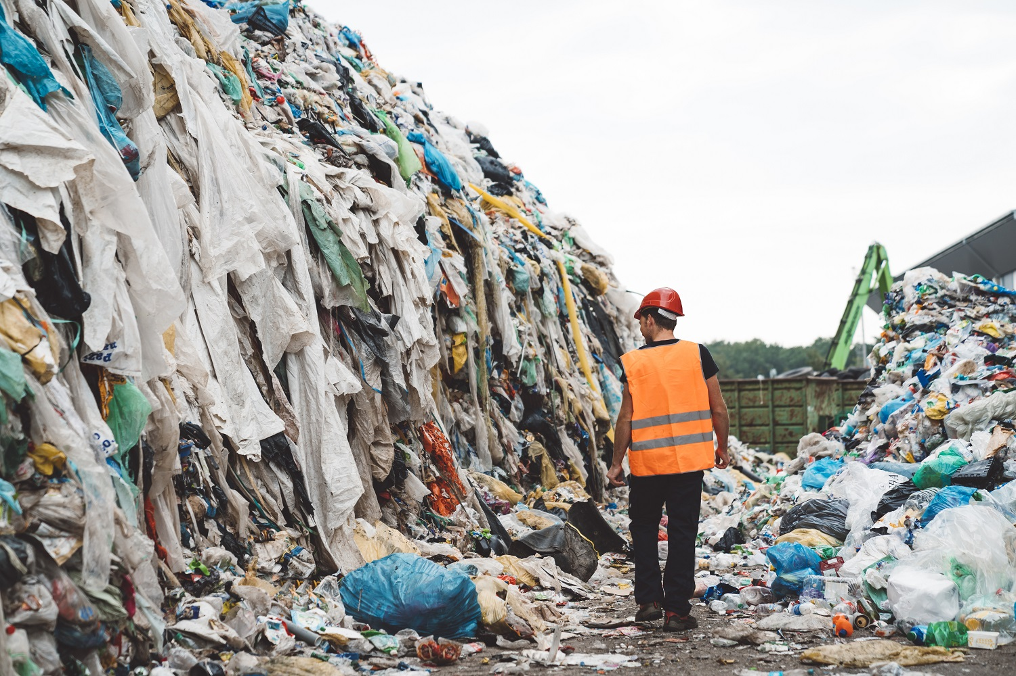
Текстильная промышленность занимает второе место по загрязнению окружающей среды.

Slide 4
Назрела необходимость формирования новой системы ценностей, которая бы способствовала гармоничному существованию человека и природы, определяя качества жизни над количеством потребляемых благ.

Slide 5
Выводы:
1. В сельской местности в основном устаревшую одежду используют при работе на огороде и с животными, как сменную.
2. Одежду, которая не подошла по размеру или разонравилась, можно продать на авито либо в группах в контакте.
3. Через тот же контакт можно отдать одежду бесплатно.
4. В селе работает пункт приёма, куда можно отнести одежду, для нуждающихся.
5. Поменяться одеждой с родственниками, друзьями.
6. Старую изношенную одежду можно использовать в качестве материала для пошива сумки˗шоппер, лоскутное шитьё, одежды для питомцев.

Slide 6
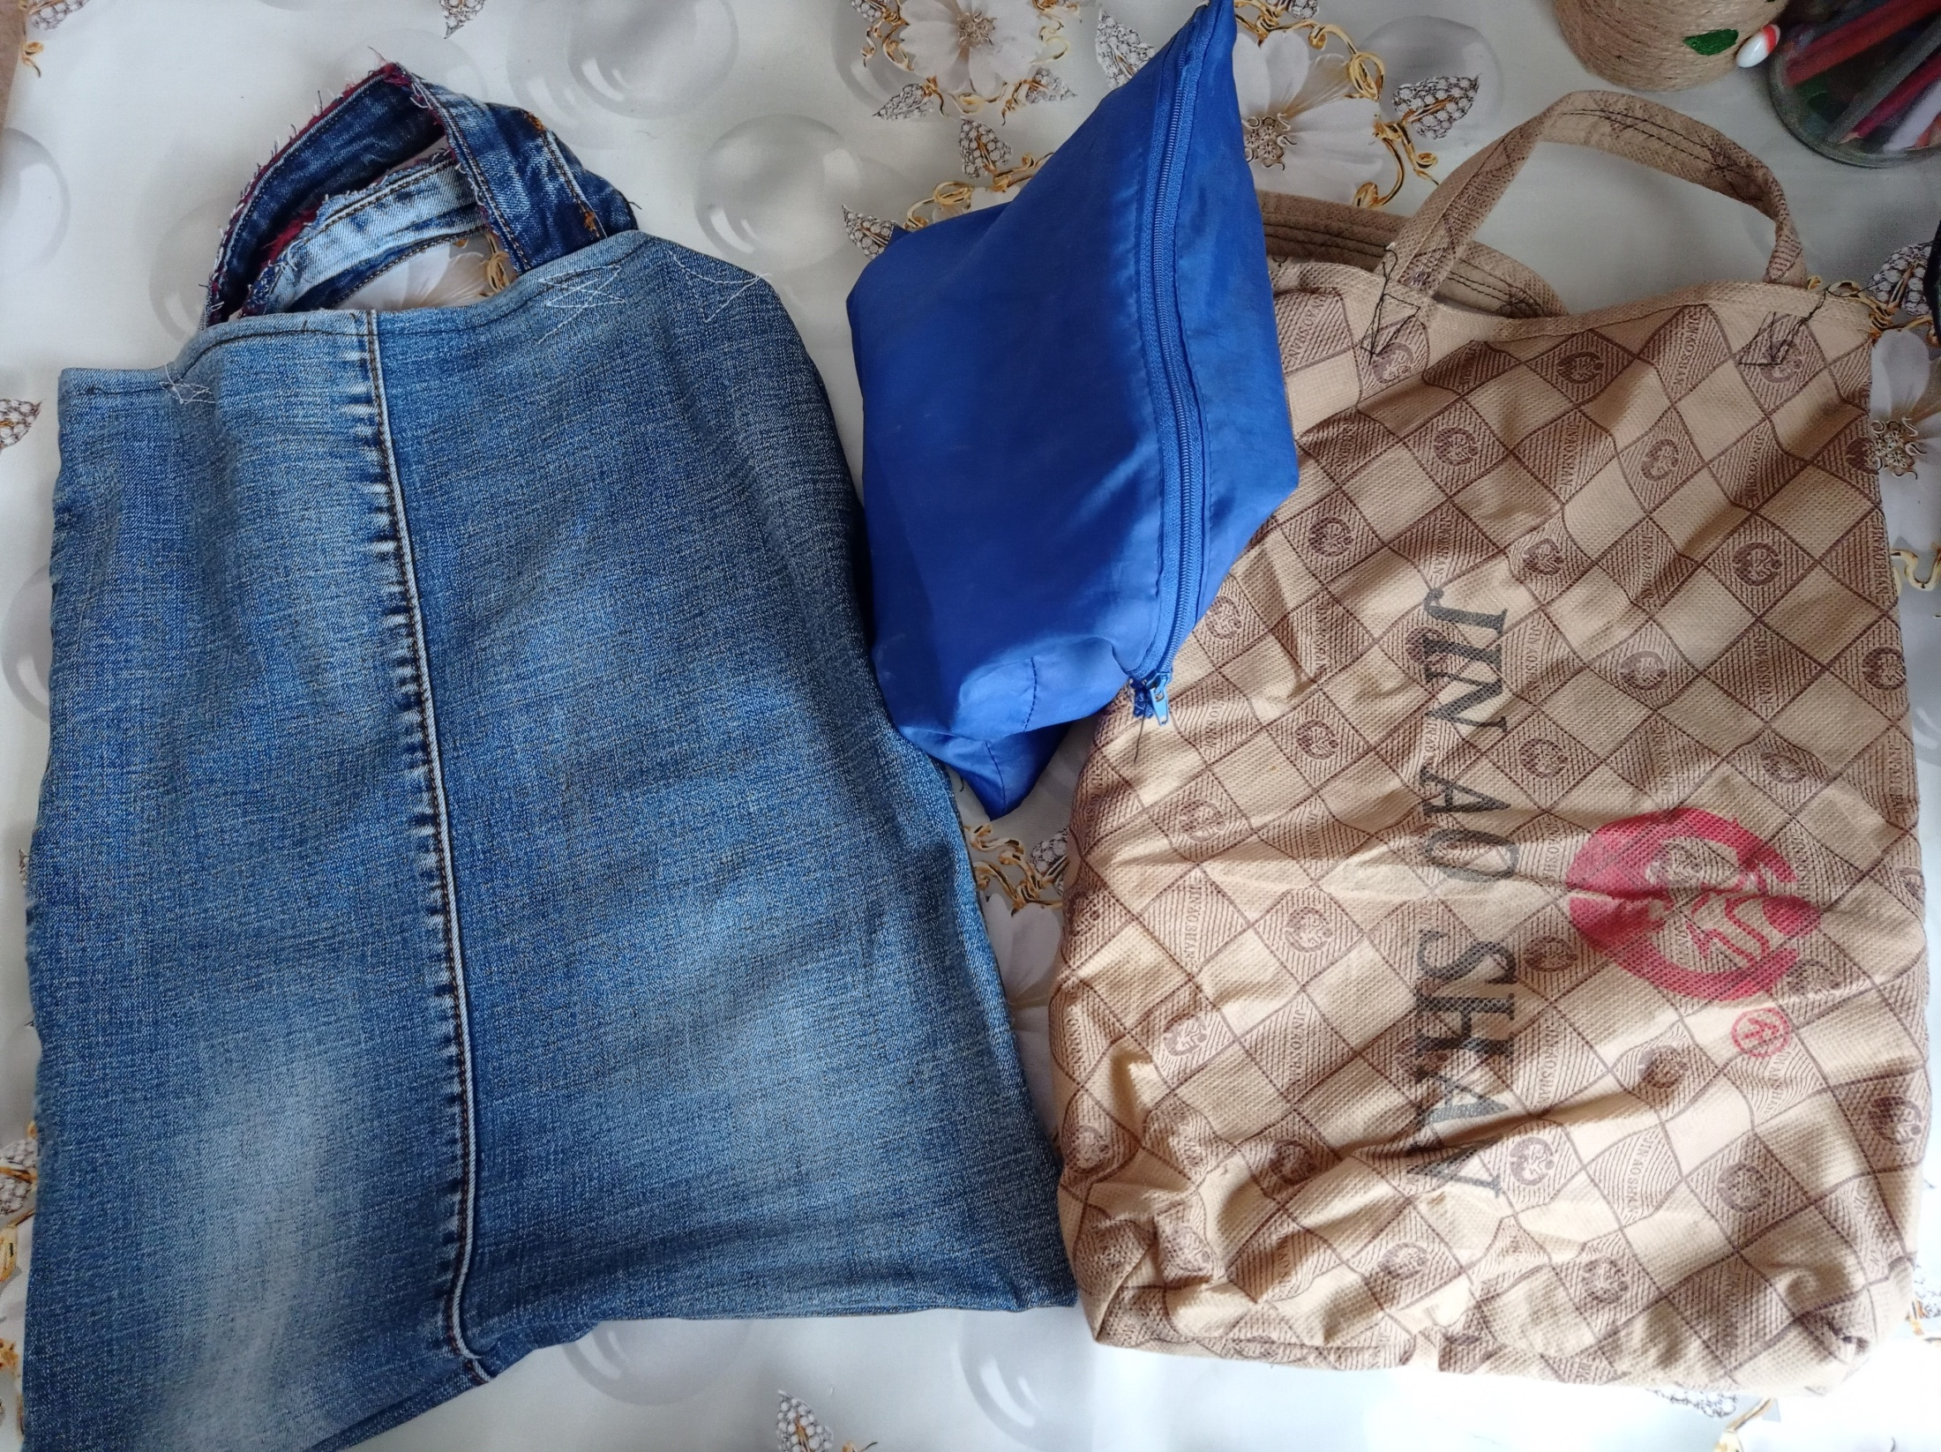

Slide 7
Спасибо за внимание!

